Slide 1
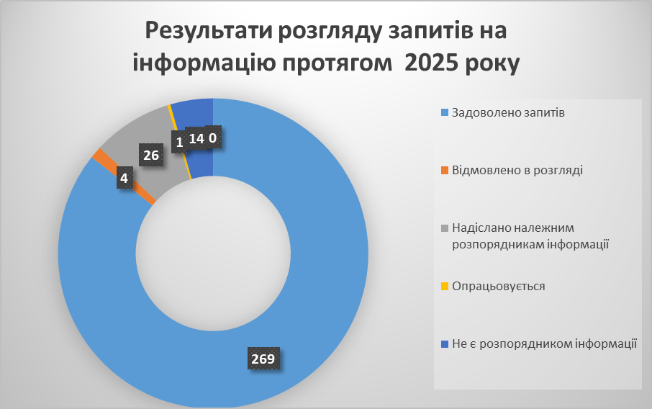
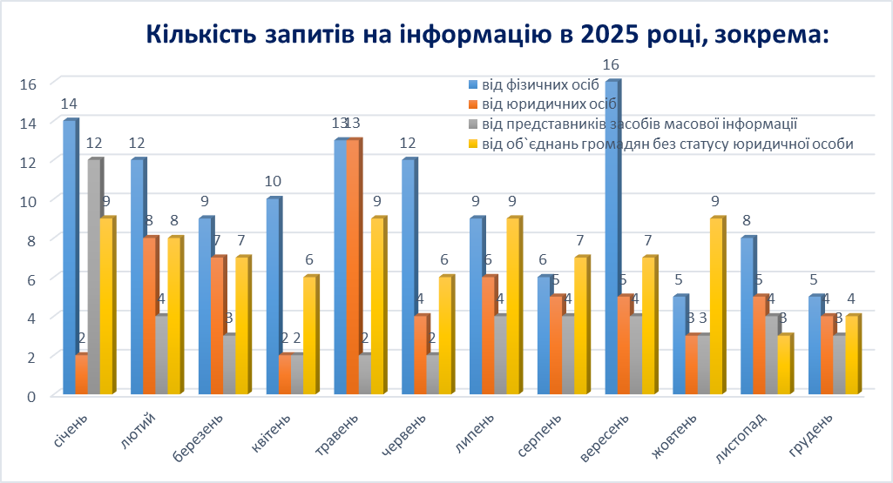
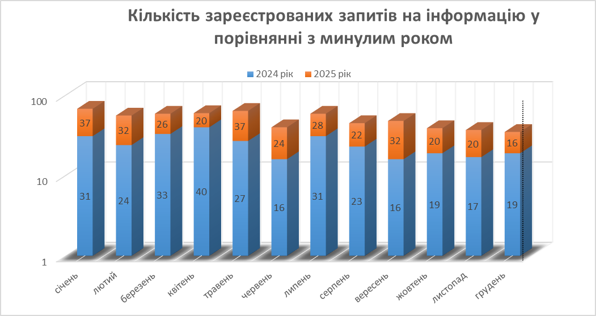
Інформація про результати розгляду запитів Додаток у 2025 році
КІЛЬКІСТЬ ЗАПИТІВ НА ПУБЛІЧНУ ІНФОРМАЦІЮ
314
від фізичних осіб-119
РЕЗУЛЬТАТИ РОЗГЛЯДУ ІНФОРМАЦІЙНИХ ЗАПИТІВ
Задоволено запитів-269
від юридичних осіб-64
від представників засобів масової інформації-47
Відмовлено в розгляді у звязку з відсутністю запитуваної інформації - 18
Надіслано належним розпорядникам інформації-26
від об`єднань громадян без статусу юридичної особи-84
Опрацьовується -1

